Slide 1
神带领彼得真正走出去
使徒行传10：1-48

Slide 2
框架
1:1-8 神预备彼得走出去
1:9-33彼得顺服神的带领走出去
1:34-48彼得认识神真不偏待人真正走出去

Slide 3
引言：

Slide 4
1-8神预备彼得走出去
1-4神与哥尼流的相遇
5-8神预备彼得走出去

Slide 5
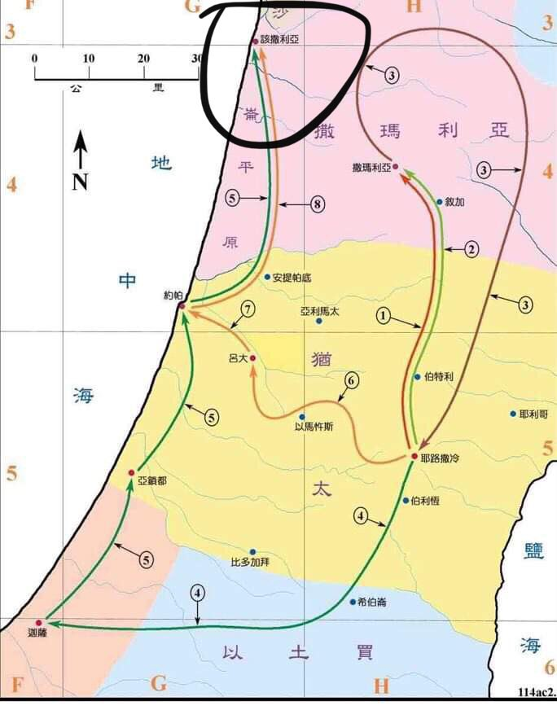
1-8神预备彼得走出去
1-4神与哥尼流的相遇
1在 该 撒 利 亚 有 一 个 人 ， 名 叫 哥 尼 流 ， 是 义 大 利 营 的 百 夫 长。

Slide 6
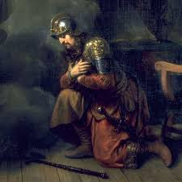
1-8神预备彼得走出去
1-4神与哥尼流的相遇
2他是个虔诚人，他和全家都敬畏神，多多周济百姓，常常祷告神。

Slide 7
1-8神预备彼得走出去
5-8神预备彼得走出去
5现 在 你 当 打 发 人 往 约 帕 去 ， 请 那 称 呼 彼 得 的 西 门 来 。

Slide 8
9-33彼得顺服神的带领走出去
（1）9-28:神对彼得奇妙的带领
（2）28-29:彼得虽有疑问仍然顺服
（3）30-33:彼得被哥尼流的见证打动

Slide 9
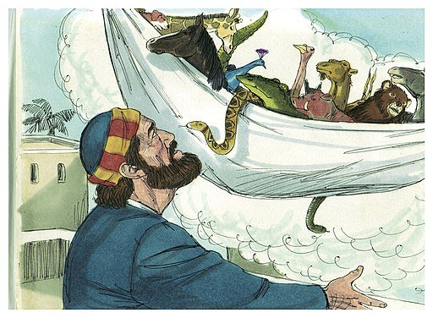
9-33彼得顺服神的带领走出去
（1）9-28:神对彼得奇妙的带领
9 彼得祷告预备
10-16 神亲自带领彼得
17-27 神在环境中带领彼得

Slide 10
9-33彼得顺服神的带领走出去
（2）28-29:彼得虽有疑问仍然顺服
28就 对 他 们 说 ， 你 们 知 道 犹 太 人 ， 和 别 国 的 人 亲 近 来 往 ， 本 是 不 合 例 的 。 但 神 已 经 指 示 我 ， 无 论 什 么 人 ， 都 不 可 看 作 俗 而 不 洁 净 的 。29所 以 我 被 请 的 时 候 ， 就 不 推 辞 而 来 。 现 在 请 问 ， 你 们 叫 我 来 有 什 么 意 思 呢 ？

Slide 11
9-33彼得顺服神的带领走出去
（3）30-33:彼得被哥尼流的见证打动
神竟然向一个外邦人显现。
神竟然借着自己鄙视的外邦人改变自己。

Slide 12
34-48彼得认识神真不偏待人真正走出去
（1）34-35:彼得重新认识神
（2）36-43:彼得重新认识耶稣
（3） 44-46a:彼得重新认识圣灵
（4）46b-48:彼得重新认识外邦人

Slide 13
34-48彼得认识神真不偏待人真正走出去
（1）34-35:彼得重新认识神
 | 彼得认识 | 根据
过去 | 神只祝福拯救以色列民，外邦人都是罪人，应该与他们完全隔离。 | 摩西律法
现在 | 神不只是拯救以色列民，也祝福外邦人，只要他们敬畏神，行公义。 | 神看为圣洁

Slide 14
34-48彼得认识神真不偏待人真正走出去
（2）36-43:彼得重新认识耶稣
耶稣是主 | 耶稣是万有的主
福音 | 和平的福音
以色列人 | 各国，众人，凡信他的人

Slide 15
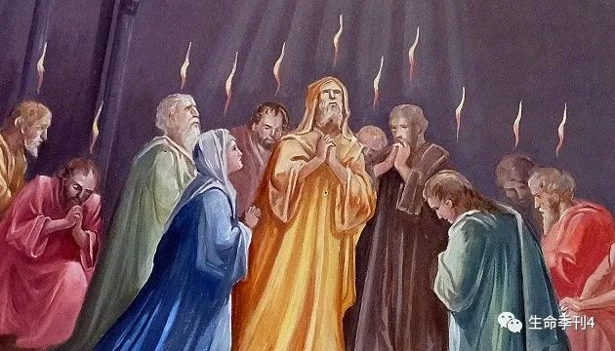
34-48彼得认识神真不偏待人真正走出去
（3） 44-46a:彼得重新认识圣灵

Slide 16
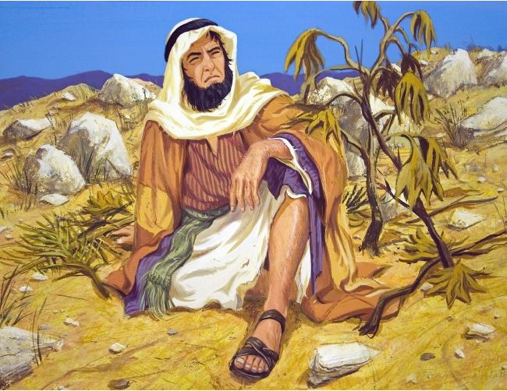
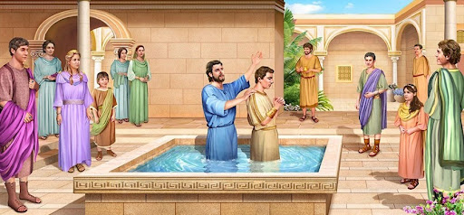
34-48彼得认识神真不偏待人真正走出去
（4）46b-48:彼得重新认识外邦人

Slide 17
总结：
由于神的带领，彼得对神的认识发生转变，彼得成为一个真正走出去的人。彼得重新认识到： 神的完整的救恩不只是神爱我们,还包括神爱世人；这意味着我们要像神一样去爱他们，向他们传福音。神不仅是拯救你我的神，神也是不偏待人的神！

